Slide 1
Il procedimento amministrativo
La fase di iniziativa e la partecipazione
Prof.ssa Sveva Del Gatto

Slide 2
L’articolazione del procedimento
Il più semplice dei procedimenti ha almeno:
Avvio su istanza di parte o di ufficio (con conseguente nomina del responsabile del procedimento)
Istruttoria
Decisione

Slide 3
Un esempio di procedimento semplice
Permesso di costruire ex art. 20, d.P.R. 6 giugno 2001, n. 380:
il soggetto legittimato presenta allo sportello unico la domanda per il rilascio del permesso di costruire
lo sportello unico, entro dieci giorni, comunica al richiedente il nominativo del responsabile del procedimento
entro 60 gg. dalla domanda, R.U.P. procede all’istruttoria e formula una proposta di provvedimento, munita di una relazione di accompagnamento
entro 30 gg. dalla proposta di provvedimento, lo sportello unico notifica all’interessato il provvedimento finale, adottato dal dirigente o dal responsabile dell’ufficio

Slide 4
Un esempio di procedimento semplice
Dichiarazione di interesse culturale:
Il Soprintendente avvia il procedimento d’ufficio, dandone comunicazione al proprietario della cosa
La comunicazione contiene gli elementi di identificazione e di valutazione della cosa risultanti dalle prime indagini, nonché l'indicazione del termine, comunque non inferiore a trenta giorni, per la presentazione di eventuali osservazioni.
Verifica della sussistenza dell’interesse culturale da parte del Ministero
La dichiarazione dell'interesse culturale è adottata dal Ministero

Slide 5
Un procedimento complesso
Espropriazione per pubblica utilità:
Eventuale opposizione alla stima in Corte d’Appello
Vincolo preordinato all’esproprio
Decreto di esproprio
Commissione Provinciale Espropri
Attraverso terna di tecnici
Dichiarazione di pubblica utilità
Indennità NON viene accettata
Deposito della somma presso CdP
Determinazione dell’indennità di esproprio
Determinazione indennità provvisoria
Indennità viene accettata
Atto di cessione del bene da parte del proprietario, con acconto pari all’80% e maggiorazioni

Slide 6
Avvio o inizio del procedimento
Obblighi conseguenti all’avvio:
comunicazione di avvio del procedimento
nomina del responsabile del procedimento
obbligo per la pubblica amministrazione di concludere il procedimento con un provvedimento espresso.

Slide 7
Art. 4.
Unità organizzativa responsabile del procedimento
1. Ove non sia già direttamente stabilito per legge o per
regolamento, le pubbliche amministrazioni sono tenute a determinare per ciascun tipo di procedimento relativo ad atti di loro competenza l'unità organizzativa responsabile della istruttoria e di ogni altro
adempimento procedimentale, nonché' dell'adozione del provvedimento
finale.
2. Le disposizioni adottate ai sensi del comma 1 sono rese
pubbliche secondo quanto previsto dai singoli ordinamenti.

Slide 8
Art. 5. Responsabile del procedimento)
1. Il dirigente di ciascuna unità organizzativa provvede ad
assegnare a se' o altro dipendente addetto all'unità la
responsabilità dell'istruttoria e di ogni altro adempimento inerente
il singolo procedimento nonché', eventualmente, dell'adozione del
provvedimento finale.
2. Fino a quando non sia effettuata l'assegnazione di cui al comma
1, è considerato responsabile del singolo procedimento il
funzionario preposto alla unità organizzativa determinata a norma
del comma 1 dell'articolo 4.
3. L'unità organizzativa competente, il domicilio digitale e
il nominativo del responsabile del procedimento sono comunicati ai
soggetti di cui all'articolo 7 e, a richiesta, a chiunque vi abbia
interesse.

Slide 9
Il responsabile del procedimento
è responsabile dell’istruttoria, dei singoli adempimenti nonché, eventualmente, dell'adozione del provvedimento finale
l’unità organizzativa competente e il nominativo del R.U.P. sono comunicati ai destinatari del provvedimento finale e interventori, a richiesta, a chiunque vi abbia interesse

Slide 10
Il responsabile del procedimento – i compiti
Il responsabile del procedimento:
a) valuta, ai fini istruttori, le condizioni di ammissibilita' i
requisiti di legittimazione ed i presupposti che siano rilevanti per
l'emanazione del provvedimento;
b) accerta di ufficio i fatti, disponendo il compimento degli
atti all'uopo necessari, e adotta ogni misura per l'adeguato e
sollecito svolgimento dell'istruttoria. In particolare, puo' chiedere
il rilascio di dichiarazioni e la rettifica di dichiarazioni o
istanze erronee o incomplete e puo' esperire accertamenti tecnici ed
ispezioni ed ordinare esibizioni documentali;

Slide 11
Il responsabile del procedimento – i compiti
c) propone l'indizione o, avendone la competenza, indice le
conferenze di servizi di cui all'articolo 14;
d) cura le comunicazioni, le pubblicazioni e le notificazioni
previste dalle leggi e dai regolamenti;
e) adotta, ove ne abbia la competenza, il provvedimento finale,
ovvero trasmette gli atti all'organo competente per l'adozione.
L'organo competente per l'adozione del provvedimento finale, ove
diverso dal responsabile del procedimento, non può discostarsi dalle
risultanze dell'istruttoria condotta dal responsabile del
procedimento se non indicandone la motivazione nel provvedimento
finale.

Slide 12
Art. 7 – La comunicazione di avvio del procedimento
1. Ove non sussistano ragioni di impedimento derivanti da
particolari esigenze di celerita' del procedimento, l'avvio del
procedimento stesso e' comunicato, con le modalita' previste
dall'articolo 8, ai soggetti nei confronti dei quali il provvedimento
finale e' destinato a produrre effetti diretti ed a quelli che per
legge debbono intervenirvi. Ove parimenti non sussistano le ragioni
di impedimento predette, qualora da un provvedimento possa derivare
un pregiudizio a soggetti individuati o facilmente individuabili,
diversi dai suoi diretti destinatari, l'amministrazione e' tenuta a
fornire loro, con le stesse modalita', notizia dell'inizio del
procedimento.
2. Nelle ipotesi di cui al comma 1 resta salva la facolta'
dell'amministrazione di adottare, anche prima della effettuazione
delle comunicazioni di cui al medesimo comma 1, provvedimenti
cautelari.

Slide 13
Art. 8 – Contenuti e modalità della comunicazione di avvio del procedimento
1. L'amministrazione provvede a dare notizia dell'avvio del
procedimento mediante comunicazione personale.
2. Nella comunicazione debbono essere indicati:
a) l'amministrazione competente;
b) l'oggetto del procedimento promosso;
c) l'ufficio ((, il domicilio digitale dell'amministrazione)) e
la persona responsabile del procedimento;
c-bis) la data entro la quale, secondo i termini previsti
dall'articolo 2, commi 2 o 3, deve concludersi il procedimento e i
rimedi esperibili in caso di inerzia dell'amministrazione;

Slide 14
Art. 8 – Contenuti e modalità della comunicazione di avvio del procedimento
c-ter) nei procedimenti ad iniziativa di parte, la data di
presentazione della relativa istanza;
d) le modalita' con le quali, attraverso il punto di accesso
telematico di cui all'articolo 64-bis del decreto legislativo 7 marzo
2005, n. 82 o con altre modalita' telematiche, e' possibile prendere
visione degli atti, accedere al fascicolo informatico di cui
all'articolo 41 dello stesso decreto legislativo n. 82 del 2005 ed
esercitare in via telematica i diritti previsti dalla presente
legge;))
d-bis) l'ufficio dove e' possibile prendere visione degli atti
che non sono disponibili o accessibili con le modalita' di cui alla
lettera d).

Slide 15
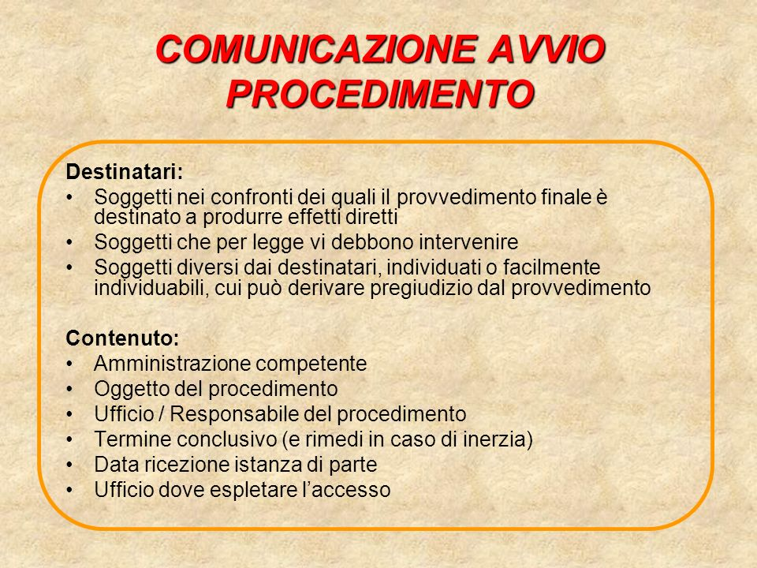

Slide 16
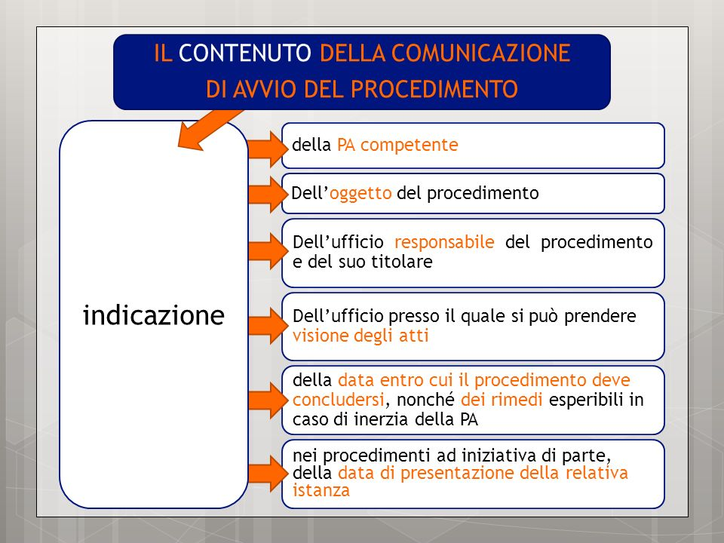

Slide 17
L’obbligo e le eccezioni:
Le ragioni di urgenza
L’art. 7 della L. 241/1990 esclude la sussistenza del predetto obbligo nel caso in cui sussistano ragioni di impedimento derivanti da particolari esigenze di celerità del procedimento.
Le ragioni sono in re ipsa? La mancata comunicazione va motivata?

Slide 18
segue
«La Pubblica amministrazione, ove ritenga esistenti i presupposti di celerità che legittimano l'omissione della comunicazione dell'avvio del procedimento, deve dare contezza, nel provvedimento finale, dell'urgenza, atteso che le ragioni della speditezza devono essere poste a raffronto con le esigenze di tutela del contraddittorio, soprattutto nel caso in cui il provvedimento da adottare consista nel ritiro o nella modificazione di un atto favorevole per i destinatari con conseguente venir meno di un effetto positivo» (C.d.S, n. 8562/2022; n.2148/2018).

Slide 19
Ci sono altre eccezioni?
L’obbligo di comunicazione trova applicazione nei provvedimenti vincolati?
E nei procedimenti ad istanza di parte?
E nei procedimenti derivanti da attività già conosciuta dall’interessato?
“L’attività di natura vincolata, […] non è assistita da particolari garanzie partecipative, tanto da non ritenersi necessaria la previa comunicazione di avvio del procedimento agli interessati.” (Consiglio di Stato sez. VI, 05/04/2022, n.2523).

Slide 20
Art. 9. - Intervento nel procedimento
1. Qualunque soggetto, portatore di interessi pubblici o privati, nonché' i portatori di interessi diffusi costituiti in associazioni o
comitati, cui possa derivare un pregiudizio dal provvedimento, hanno facoltà di intervenire nel procedimento.

Slide 21
Art. 10. – diritti dei partecipanti al procedimento
1. I soggetti di cui all'articolo 7 e quelli intervenuti ai sensi
dell'articolo 9 hanno diritto:
a) di prendere visione degli atti del procedimento, salvo quanto
previsto dall'articolo 24;
b) di presentare memorie scritte e documenti, che
l'amministrazione ha l'obbligo di valutare ove siano pertinenti
all'oggetto del procedimento. Qualunque soggetto, portatore di interessi pubblici o privati, nonché' i portatori di interessi diffusi costituiti in associazioni o
comitati, cui possa derivare un pregiudizio dal provvedimento, hanno facoltà di intervenire nel procedimento.

Slide 22
Art. 10 bis – Il preavviso di diniego come ulteriore garanzia di partecipazione
1. Nei procedimenti ad istanza di parte il responsabile del
procedimento o l'autorità competente, prima della formale adozione
di un provvedimento negativo, comunica tempestivamente agli istanti i
motivi che ostano all'accoglimento della domanda. Entro il termine di
dieci giorni dal ricevimento della comunicazione, gli istanti hanno
il diritto di presentare per iscritto le loro osservazioni,
eventualmente corredate da documenti.

Slide 23
Art. 10 bis – Il preavviso di diniego come ulteriore garanzia di partecipazione
La comunicazione di cui al primo periodo sospende i termini di conclusione dei procedimenti, che ricominciano a decorrere dieci giorni dopo la presentazione delle osservazioni o, in mancanza delle stesse, dalla scadenza del termine di cui al secondo periodo.
Qualora gli istanti abbiano presentato osservazioni, del loro eventuale mancato accoglimento il responsabile del procedimento o l'autorità competente sono tenuti a dare ragione nella motivazione del provvedimento finale di diniego indicando, se ve ne sono, i soli motivi ostativi ulteriori che sono conseguenza delle osservazioni.

Slide 24
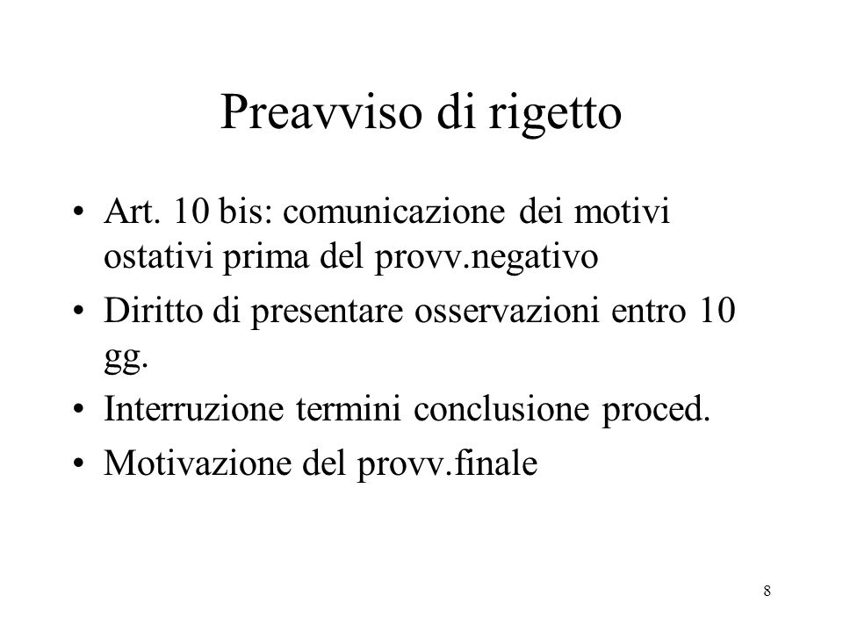

Slide 25
Genesi e portata dell’istituto
Novità della legge n. 15/2005.
Profili innovativi dell’istituto:
  Si arricchisce la tradizionale sequenza procedimentale, prevedendo un ulteriore e specifico iato temporale atto a garantire un nuovo contraddittorio tra amministrazione procedente e privato cittadino, ubicato a cavallo tra la fase istruttoria, deputata a far emergere i fatti e gli interessi rilevanti ai fini della successiva decisione, e quella decisoria, con la quale la volontà della p.a. si cristallizza per poi sfociare nel provvedimento finale.

Slide 26
Genesi e portata dell’istituto
Profili innovativi dell’istituto:
  Deflazione del contenzioso giurisdizionale. Costringere la p.a. a rappresentare, già all’esito dell’istruttoria e prima della decisione finale, quelle che sono le ragioni poste alla base dell’eventuale rigetto, consente al privato di agire con una prima reazione già in sede procedimentale, senza adire sin da subito il giudice amministrativo, come invece avverrebbe nel caso in cui la p.a. procedesse senza soluzione di continuità dalla fase istruttoria a quella decisoria con l’adozione ad abrupto del provvedimento.

Slide 27
Genesi e portata dell’istituto
Diritto del privato di rappresentare le proprie considerazioni sulle ragioni ostative prospettate dall’amministrazione con il preavviso di rigetto
Obbligo per la p.a. di dar conto, nel provvedimento finale, delle ragioni che l’hanno indotta a discostarsi dalle sopravvenute osservazioni di parte

Slide 28
Genesi e portata dell’istituto
Consiglio di Stato 1790/2022
Il c.d. preavviso di rigetto ha lo scopo di far conoscere all'amministrazione procedente le ragioni fattuali e giuridiche dell'interessato che potrebbero contribuire a far assumere una diversa determinazione finale derivante dalla ponderazione di tutti gli interessi in gioco;

Slide 29
Gli obblighi della p.a. nell’adozione del preavviso di rigetto
Limiti allo ius variandi.
→ l’amministrazione non potrà, in sede di emanazione del provvedimento finale, addurre nuove ragioni rispetto a quelle già prospettate con il preavviso di rigetto.

Slide 30
Le novità del decreto semplificazioni - La motivazione
La ratio della disposizione:
- Maggiore certezza. Esigenza di perimetrare il contenuto della disposizione
La comunicazione dei motivi ostativi determina una cristallizzazione del materiale su cui si fonderà la decisione; la rappresentazione che emerge del preavviso di diniego è di un adempimento che “va preso sul serio”, perché segna “un punto di non ritorno” nella costruzione della decisione amministrativa.

Slide 31
I limiti allo ius variandi
«La PA non può fondare il provvedimento finale su ragioni diverse ed ulteriori rispetto a quelle che sono state già rappresentate all’istante con la comunicazione ex art. 10 bis. L’inserimento, nel diniego, di motivi, assenti nel cd. preavviso di rigetto frustra lo scopo partecipativo dell’istituto e priva l’interessato di una fondamentale garanzia, tipica del “giusto” procedimento, ovvero della possibilità di articolare valide controdeduzioni alle argomentazioni ostative.

Slide 32
I limiti allo ius variandi
« In siffatta ipotesi viene, infatti, impedito all'istante di accedere alla facoltà di fornire alla PA procedente un utile contributo partecipativo, atto a mettere a disposizione della stessa ogni elemento valido anche ai fini di una eventuale rideterminazione dell’agire amministrativo. (Tar Campania sez. Salerno n. 477 del 4 marzo 2015).

Slide 33
Art. 13 – I limiti alla partecipazione
1. Le disposizioni contenute nel presente capo non si applicano nei confronti dell'attività della pubblica amministrazione diretta alla emanazione di atti normativi, amministrativi generali, di pianificazione e di programmazione, per i quali restano ferme le
particolari norme che ne regolano la formazione. -> rinvio leggi speciali

